Slide 1
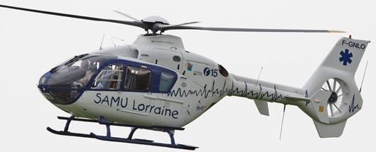
SAMU
Service Aide Médicale Urgente
Dr Géraldine LOUIS

Slide 2
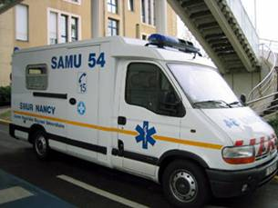
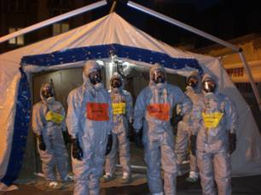
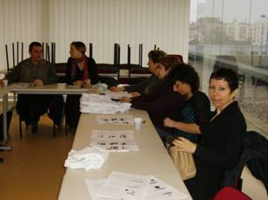
S A M U =
CRRA
SMUR
NRBC
CESU

Slide 3
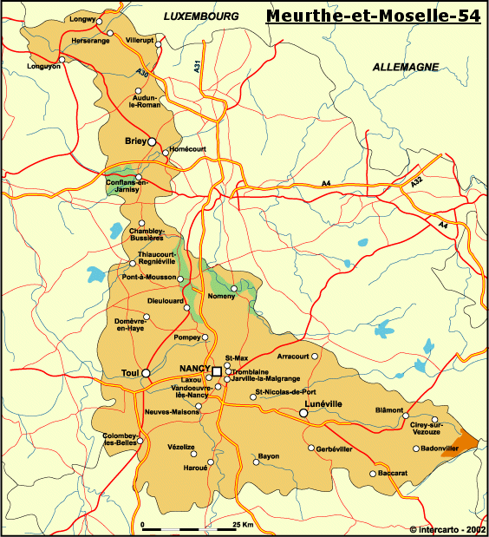
C R R A 15
Localisation du CRRA en Meurthe et Moselle
1 CRRA/département
NANCY
Pavillon Chalnot
Hôpital Central

Slide 4
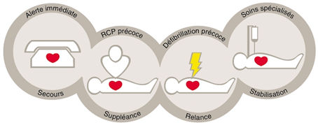
La chaîne de survie

Slide 5
Alerter
Appel au
secours !
15
Numéros d’urgence
  15 SAMU
  18 Sapeurs Pompiers
Contenu de l’alerte
  Se présenter
  Numéro téléphone
  Adresse
  Nature problème
  Nombre victime
  État de la victime
  Gestes effectués
  Risques éventuels
  Dialogue avec médecin régulateur

Slide 6
Les moyens SAMU
Moyens techniques :
  Logiciels de régulation
  Radiophonie
  Téléphonie
6

Slide 7
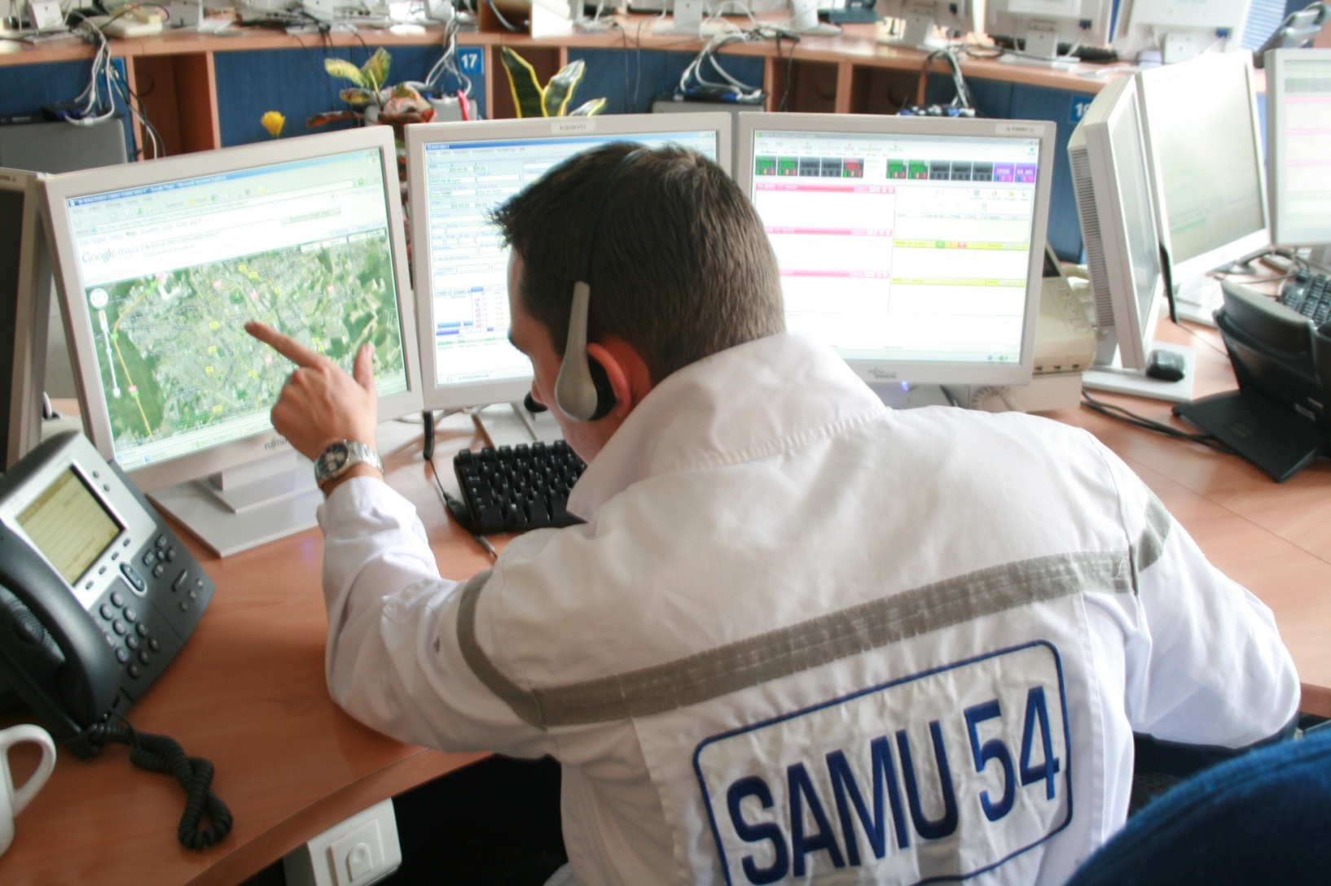
La régulation en pratique …
7

Slide 8
Déroulement d’un appel au SAMU
ARM (1 à 2 min) :
  Adresse complète et précise
    Commune, rue, immeuble, étage, appartement…
    Parfois délicat : témoin, voie publique, touristes…
    Aides techniques :
      Répertoire des communes et rues
      Annuaire inverse : répertorie l’ensemble des abonnés France Télécom, mise à jour / 3 mois
    Particularités des portables
      Appels + rapides mais identification et localisation en urgence difficiles
  Identité (si possible) et âge du patient
  Type de pathologie (maladie, accident…)
  Envoi de moyens immédiats possible
8

Slide 9
Déroulement d’un appel au SAMU
Médecin régulateur (1 à 2 min) :
  Ne pas faire répéter les informations déjà recueillies par l’ ARM
  Antécédents importants
  Constantes vitales :
    Conscience
    Ventilation
    circulation.
  Conseille l’appelant sur place.
  Envoi éventuels de secours adaptés à l’état de la victime.
9

Slide 10
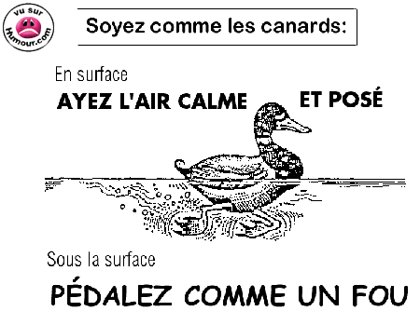

Slide 11
Merci de votre attention!

